Slide 1
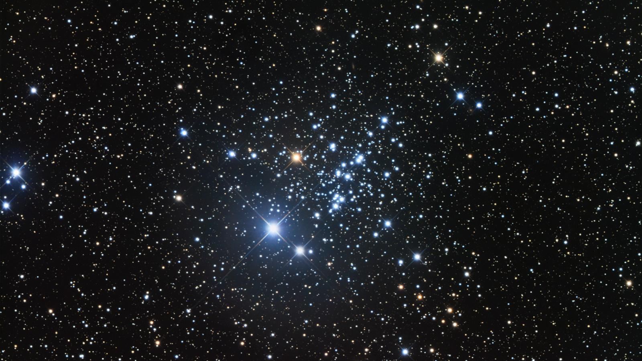
Положение и движение точки в пространстве

Slide 2
Классическая механика Ньютона
Кинематика
Динамика
Изучает движение тел и характеристики движения
Изучает взаимодействия тел и причины движения

Slide 3
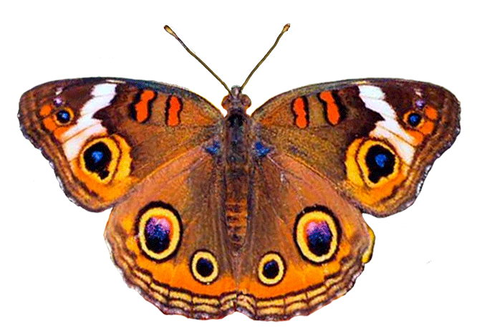
Описание движения

Slide 4
Система отсчёта
Тело отсчёта
Система координат
Часы
Тело отсчёта — это физическое тело, относительно которого задаётся положение данного тела или точки.

Slide 5
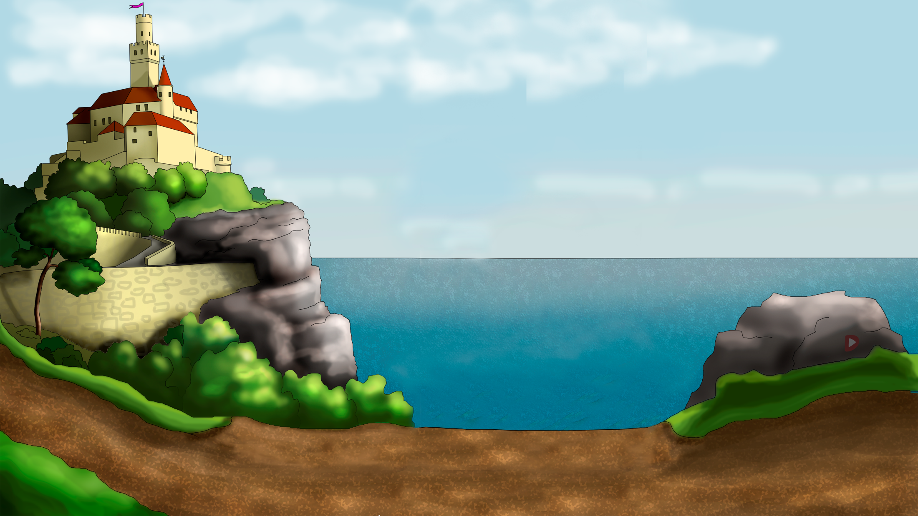
y
В
2
$$\left|\vec{r}\right|=\sqrt{13}$$
$$\left|\vec{r}\right|=\sqrt{x^{2}+y^{2}}$$
$$\vec{r}$$
x
1
3
4
А
-3

Slide 6
Проекция
y
$$\left|A_{1}B_{1}\right|=\left|\vec{c}\right|\cos{α}$$
В
$$A_{2}$$
$$\vec{с}$$
$$\left|A_{2}B_{2}\right|=\left|\vec{c}\right|\sin{α}$$
$$α$$
$$B_{2}$$
А
$$A_{1}$$
$$B_{1}$$
x
Проекцией на данную ось называется длина отрезка между проекциями начала и конца вектора на эту ось

Slide 7
Проекция
y
y
$$α$$
$$α$$
x
x
$$A_{1}$$
$$B_{1}$$
$$B_{1}$$
$$A_{1}$$
$$α<90°⇒\left|A_{1}B_{1}\right|>0$$
$$α>90°⇒\left|A_{1}B_{1}\right|<0$$

Slide 8
Положение точки в пространстве
z
Положение точки на плоскости задаётся двумя координатами, а положение точки в пространстве — задаётся тремя координатами.
В обоих случаях можно использовать радиус-вектор.
Длина радиус-вектора равна геометрической сумме координат.
$$\vec{r}$$
y
x
$$\left|\vec{r}\right|=\sqrt{x^{2}+y^{2}+z^{2}}$$

Slide 9
На координатной плоскости отметьте точку N (5;2), постройте соответствующий радиус-вектор и найдите его длину.
y
N(5;2)
$$\left|\vec{r}\right|=\sqrt{x^{2}+y^{2}}$$
2
$$\vec{r}$$
x
1
5
$$\left|\vec{r}\right|=\sqrt{5^{2}+2^{2}}=\sqrt{29}$$

Slide 10
В системе координат отметьте точку N (1;3;7), постройте соответствующий радиус-вектор и найдите его длину.
z
7
N(1;3;7)
$$\left|\vec{r}\right|=\sqrt{x^{2}+y^{2}+z^{2}}$$
$$\vec{r}$$
$$\left|\vec{r}\right|=\sqrt{1^{2}+3^{2}+7^{2}}=$$
o
3
y
1
$$=\sqrt{59}$$
(1;3;0)
x

Slide 11
Постройте проекции вектора $\vec{a}$ на оси x и y и найдите их числовые значения, если $\left|\vec{a}\right|=5 м$, а угол между $\vec{a}$ и осью x составляет 30$°$.
$$\left|\vec{a}\right|=5 м$$
$$30°$$
y
Дано:
$$\left|\vec{a}\right|=5 м$$
$$a_{x}=\left|\vec{a}\right|\cos{α}$$
$$a_{y}$$
$$\vec{a}$$
$$α$$
$$α=30°$$
$$a_{y}=\left|\vec{a}\right|\sin{α}$$
$$a_{x}− ?$$
$$a_{x}$$
x
$$a_{x}=5×\frac{\sqrt{3}}{2}$$
$$a_{y}− ?$$
$$a_{y}=5×\frac{1}{2}=2,5$$

Slide 12
Основные выводы
Задавать положение точки в пространстве можно с помощью координат точки или с помощью радиус-вектора.
Радиус-вектор — это направленный отрезок, проведенный из начала координат в данную точку.
Проекцией на данную ось называется длина отрезка между проекциями начала и конца вектора на эту ось.

